Slide 1
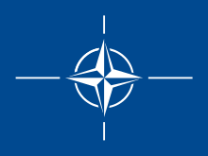
NATO Severoatlantická aliance; North Atlantic Treaty Organization
Lucie Zvěřinová, Julie Grombířová

Slide 2
Obsah
Charakteristika organizace + základní informace
Členské státy a další rozšiřování organizace
Organizační struktura NATO
Činnost NATO
Působení NATO

Slide 3
Charakteristika organizace + základní informace
= politická a vojenská aliance
4. 4. 1949; Washington - Severoatlantická smlouva
Dnešní sídlo: Brusel
SOLIDARITA – DIALOG – SPOLUPRÁCE
Hlavními cíli jsou kolektivní obrana jejích členů a zachování demokracie a míru v oblasti severního Atlantiku. Členové musejí uznávat základní hodnoty, na kterých je Aliance postavena, tj. demokracii, právní stát a lidská práva.
Notes:
Klíčový je článek 5, podle nějž smluvní strany považují ozbrojený útok proti jedné nebo několika z nich za útok proti všem a zavazují se v takovém případě přispět na pomoc napadeným členům.

Slide 4
Členské státy
30 členů
1949: Spojené království, Belgie, Dánsko, Francie, Island, Itálie, Kanada, Lucembursko, Nizozemsko, Norsko, Portugalsko, USA
1952: Řecko, Turecko
1959: Německo
1982: Španělsko
12. 3. 1999: Česká republika; 1999: Maďarsko, Polsko
2004: Bulharsko, Estonsko, Litva, Lotyšsko, Rumunsko, Slovensko, Slovinsko
2009: Albánie, Chorvatsko
2017: Černá Hora
2020: Severní Makedonie

Slide 5
Rozšiřování NATO:
Členství NATO je otevřené „kterémukoli dalšímu evropskému státu, který podporuje zásady této Úmluvy a přispívá k bezpečnosti oblasti Severního Atlantiku“.
Akční plán členství
Notes:
NATO má také tak zvaný Akční plán členství. Pomáhá aspirujícím členům připravit se na členství a plnit klíčové požadavky poskytováním praktického poradenství a cílené pomoci. (Bosna a Hercegovina)

Slide 6
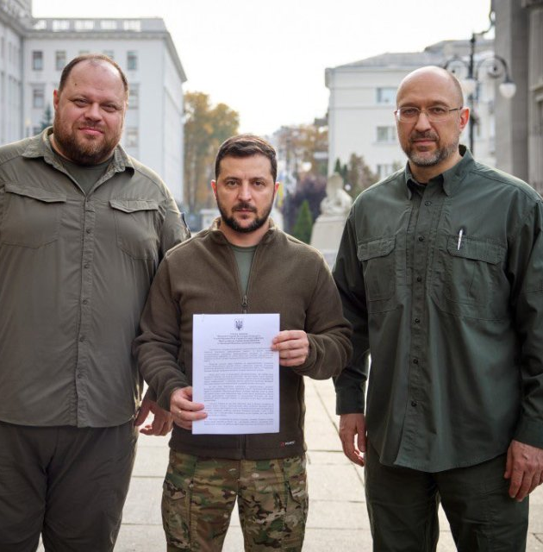
Vstup Ukrajiny do NATO
„De facto jsme svou cestu do NATO už prošli. De facto jsme již prokázali kompatibilitu s aliančními normami. Pro Ukrajinu jsou reálné – reálné na bojišti a ve všech aspektech naší interakce,“ napsal Zelenskyj na platformě telegram. „Ukrajina dnes podává žádost, aby tak učinila de iure.“ (30. 9. 2022)
Notes:
https://www.irozhlas.cz/zpravy-svet/ukrajina-rusko-nato-dycka-horak_2210060919_pj
https://www.novinky.cz/clanek/zahranicni-evropa-devet-evropskych-prezidentu-odmitlo-ruskou-anexi-ukrajinskych-uzemi-40410332

Slide 7
Organizační struktura

Slide 8
Hlavní politické instituce
Severoatlantická rada
nejvyšší rozhodovací a konzultační orgán Aliance
jeden delegát z jedné členské země
generální tajemník NATO (Jens Stoltenberg)
rozhodnutí musí být přijata jednomyslně
Skupina pro jaderné plánování
otázky ohledně jaderné politiky
Podřízené výbory
politické až technické otázky

Slide 9
Vojenská struktura
Vojenský výbor
nejvyšší vojenský orgán NATO
každá z členských zemí je zastoupena jedním (vojenským) zástupcem
předseda Vojenského výboru – mezi lety 2015 až 2018 český armádní generál Petr Pavel
podléhají mu dvě velitelství:
Velitelství spojeneckých sil pro operace (ACO)
Velitelství spojeneckých sil pro transfrormaci (ACT)

Slide 10
Orgány formálně stojící mimo NATO
Parlamentní shromáždění NATO
poslanci parlamentů členských států + 14 přidružených států
pouze konzultativní charakter
počet je odvozen od počtu obyvatel – celkově zhruba 300, ČR 7
Rada NATO-Rusko
sloužila ke konzultaci o bezpečnostních a vojenských otázkách
v roce 2014 NATO přerušilo s Ruskem veškerou spolupráci

Slide 11
Činnost NATO
Rozhodování a poradenství
Operace a mise
aktuálně: Kosovo, Středomoří, Africká unie
Partnerství
spolupráce s mezinárodními organizacemi (OSN, EU)
Vývoj prostředků k reakci na hrozby
Vojenská cvičení
Ample strike, Dny NATO v Mošnově

Slide 12
Působení NATO
Intervence na Balkánu
bezletová zóna nad Bosnou a Hercegovinou
první vojenský zásah – sestřelení letadel Republiky srbské
bombardování pozic Vojska Republiky srbské
Operace v Afghánistánu
po 11. září 2001 poprvé uplatněn článek 5 Severoatlantické smlouvy
2003 NATO započalo první operaci mimo Evropu
Výcvik jednotek v Iráku (2004 – 2011)
Operace Oceánský štít
na ochranu proti somálským pirátům
Intervence v Libyi
bezletová zóna nad Libyí, embargo na dovoz zbraní libyjskému režimu

Slide 13
Děkujeme za pozornost!

Slide 14
Zdroje:
https://www.irozhlas.cz/zpravy-svet/zelenskyj-ukrajina-prijeti-do-nato_2209301831_kth
https://www.irozhlas.cz/zpravy-svet/ukrajina-rusko-nato-dycka-horak_2210060919_pj
https://www.nato.int/nato-welcome/index_cz.html
https://www.novinky.cz/clanek/zahranicni-evropa-devet-evropskych-prezidentu-odmitlo-ruskou-anexi-ukrajinskych-uzemi-40410332
https://www.natoaktual.cz/zpravy/Imise_main
https://www.mzv.cz/jnp/cz/zahranicni_vztahy/bezpecnostni_politika/nato/index.html

